Slide 1
２５年駅伝・ウォーキング活動 はじめました！

Slide 2
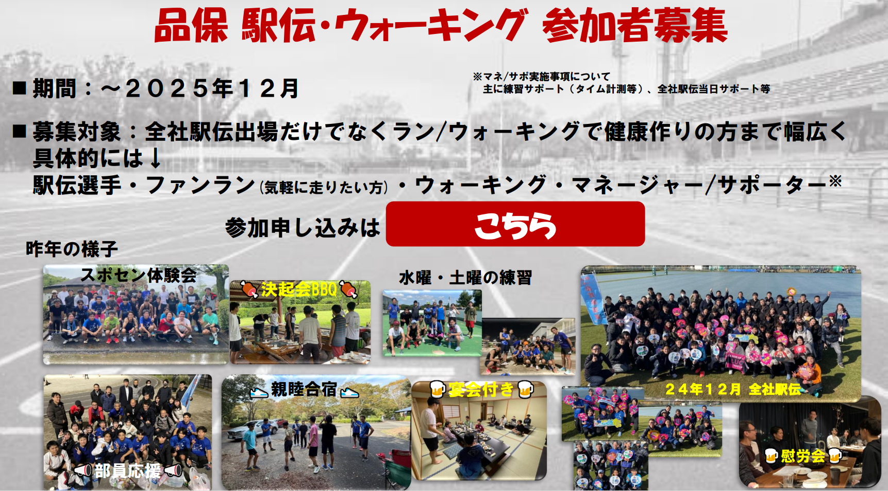
本年品保部親睦会活動について（駅伝・ウォーキングの位置づけ）
2025年度 部親睦会活動大日程（案）
イベント | 4月 | 5月 | 6月 | 7月 | 8月 | 9月 | 10月 | 11月 | 12月 | 1月 | 2月 | 3月 | 備考(’24年度実績)
HUREAI |  |  |  |  |  |  |  |  |  |  |  |  | ボッチャ、ソフト
夏行事 |  |  |  |  |  |  |  |  |  |  |  |  | ソフトバレ-
大納涼祭 |  |  |  |  |  |  |  |  |  |  |  |  | ビアガーデン
秋行事 |  |  |  |  |  |  |  |  |  |  |  |  | 本イベント、写真コンテスト
駅伝 |  |  |  |  |  |  |  |  |  |  |  |  | 駅伝
4/末頃K/O予定（ボッチャ？ソフト？）
準備
☆開催
準備
☆開催
準備
☆開催
準備
☆開催
新型コロナウィルスの影響で延期

Slide 3
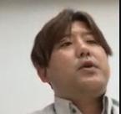
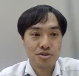
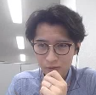
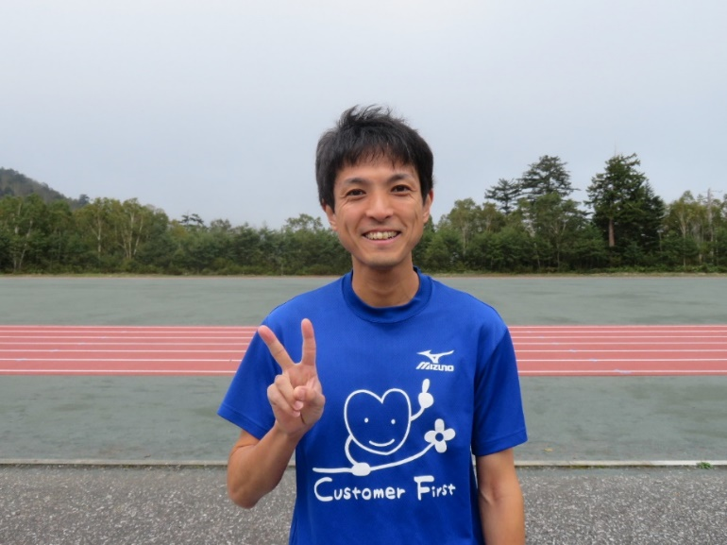
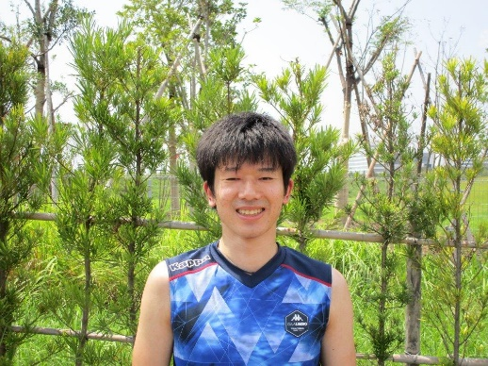
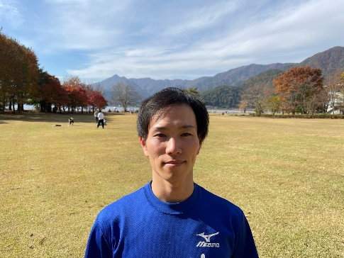
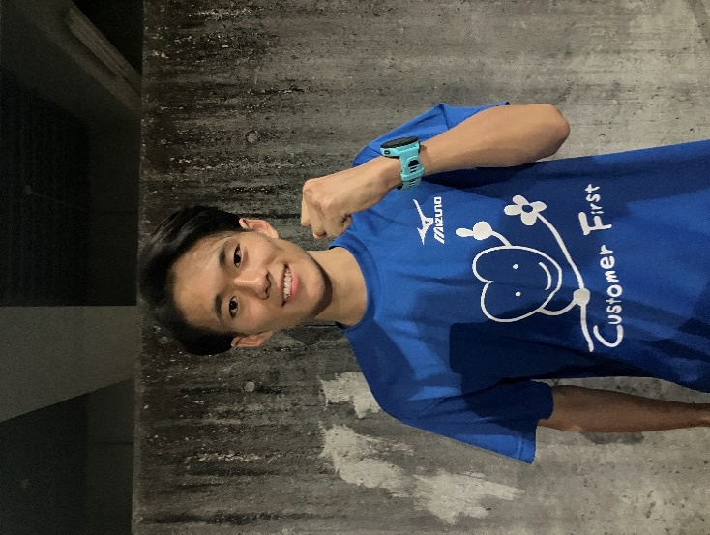
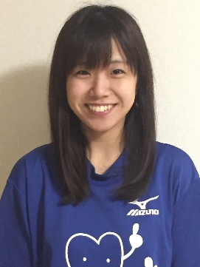
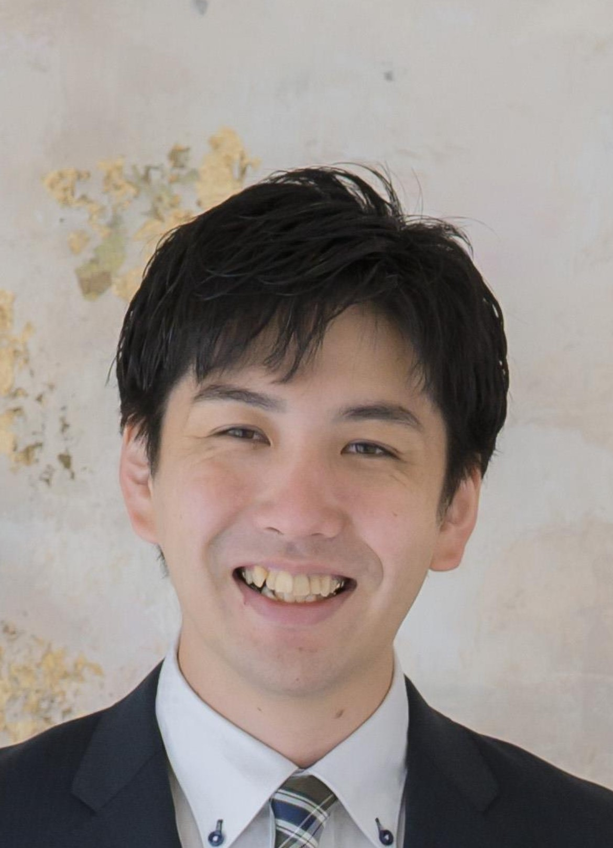
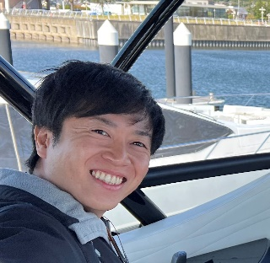
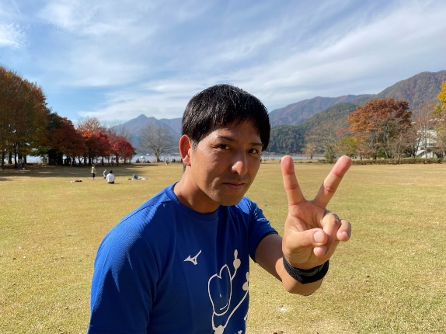
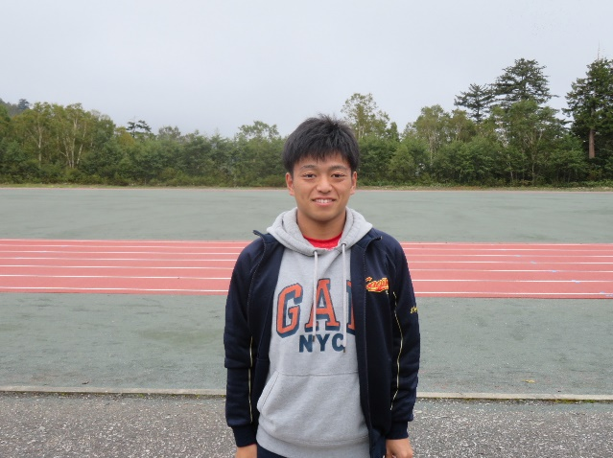
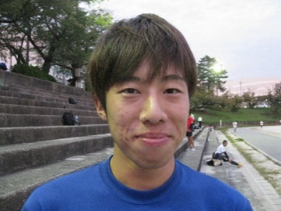
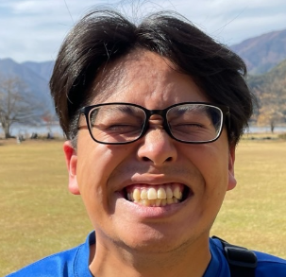
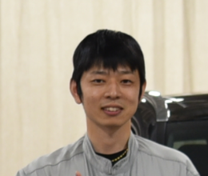

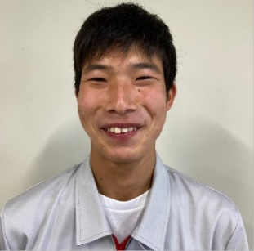
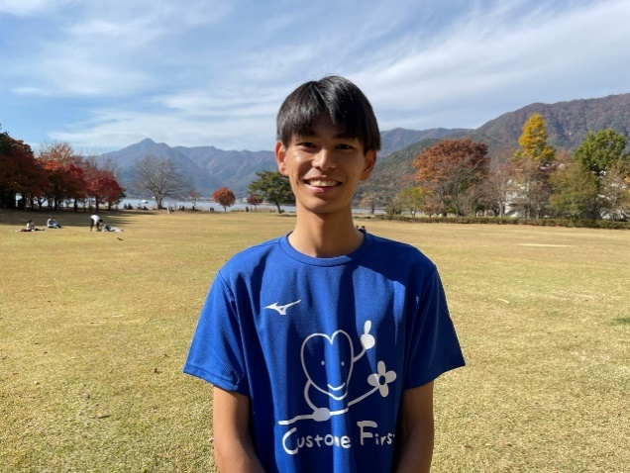
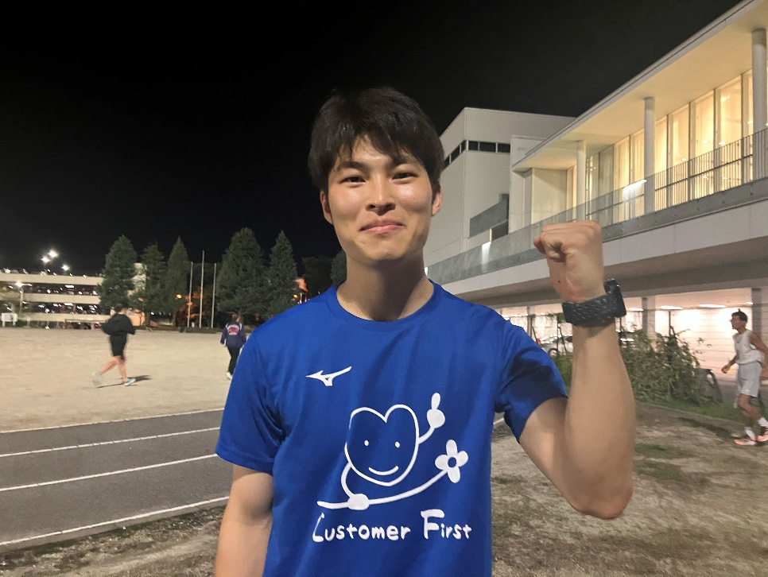
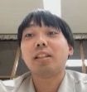
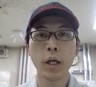
駅伝ウォーキング運営体制（幹事・選手代表）
活動企画運営サポート、
部員への宣伝勧誘、会計処理 等
活動全般企画運営
幹事
選手側代表
DQE 箕作隆弘
DQE 山形彰宏
KP 山口大貴
KG 和田龍太
(監督)
(幹事長)
(副部代表幹事)
(駅伝主幹事)
調プロ兼SW3 尾野貴広
(副監督)
932組 安芸優一
(Cap)
831組 源馬功大
(副Cap)
SW3 和田果歩
DQE 岩間健太
QZ2 平山恒輝
KP 寺田周平
(歩監督)
932組 杉岡俊斗
(女監督)
932組 中山拓弥
(大臣)
CE 葉京武
811組 内野卓哉
832組 鈴木恭哉
841組 坂尻雅
（予算備品）
821組 伊藤新太
（合宿/勧誘）
MQK 藤川泰成
（合宿/勧誘）
841組 野口拓己
921組 谷上将平

Slide 4
駅伝・ウォーキング活動目的と本年スケジュール
目的 ：
・職場の仲間と一体感を感じながら交流を深めよう！
・運動不足を解消し、健康増進しよう！
 | ６月 | ７月 | ８月 | ９月 | １０月 | １１月 | １２月
スケジュール
☆決起会
(6/28)
☆合宿
☆全社大会＆慰労会
(12/7)
部員応援
部室課長の皆様にもお声がけ済み
リアル練習会(毎週 水・土)
是非応援にお越しいただきたく！
オンライン駅伝・ウォーキングイベント 等（随時頻繁に実施）
昨年新設）
走りたくない方でもウォーキングで参加可
１２月の大会を目標とし、練習会やオンラインイベントを軸に交流・体力強化

Slide 5
25年駅伝・ウォーキング登録人数
登録者リスト
部門 | 25年登録者数 | 参考）24年
ランニング | 57 | 61
ウォーキング | 32 | 3
マネージャー | 8 | 5
幹事 | 10 | 10
合計 | 10７ | 79
ウォーキング大幅増！
ウォーキング参加者が増え昨年比大幅増！

Slide 6
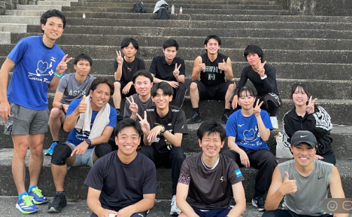
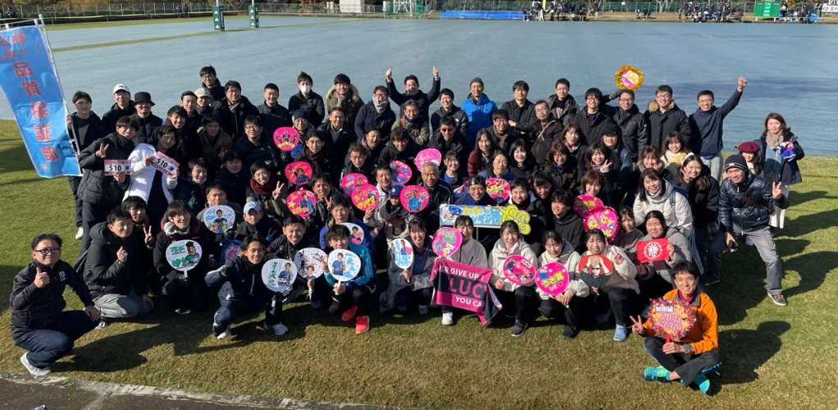
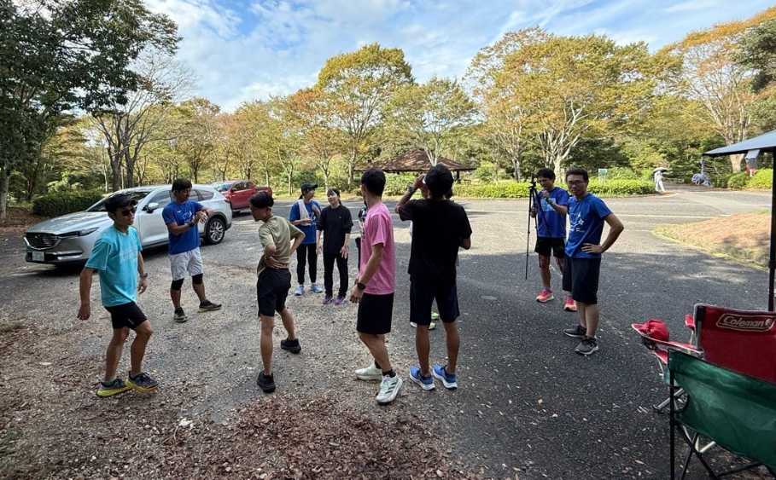
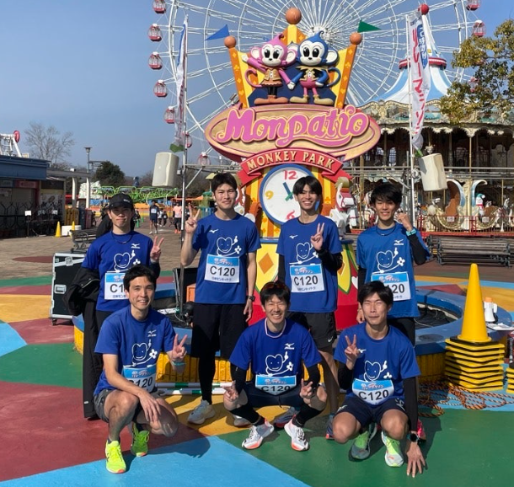
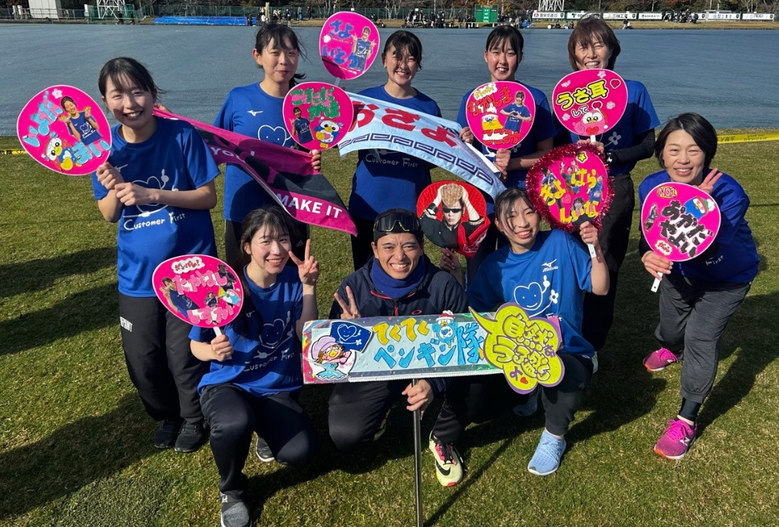
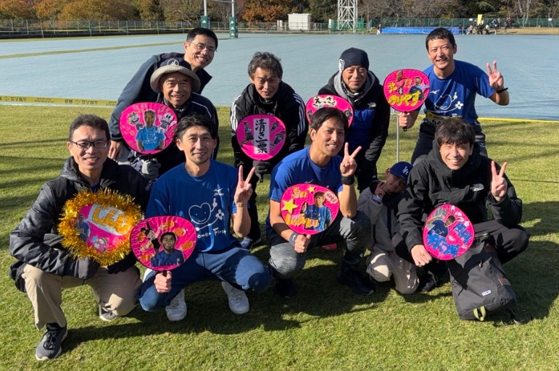
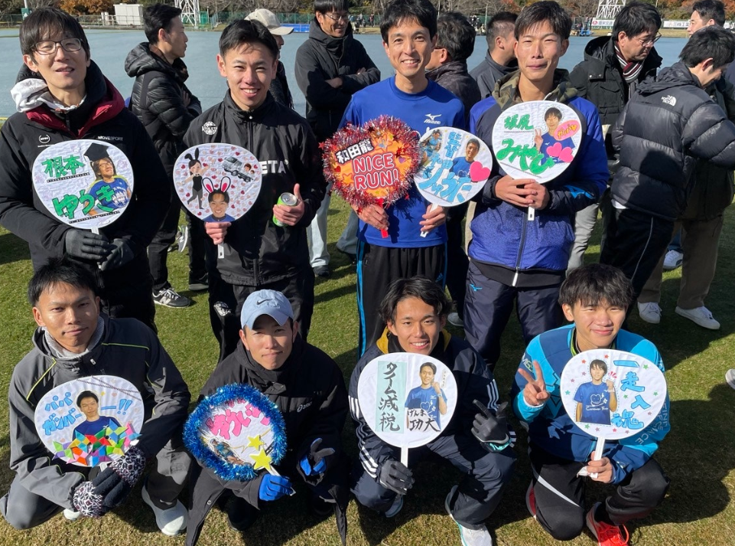
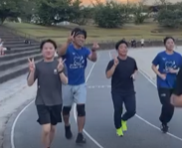
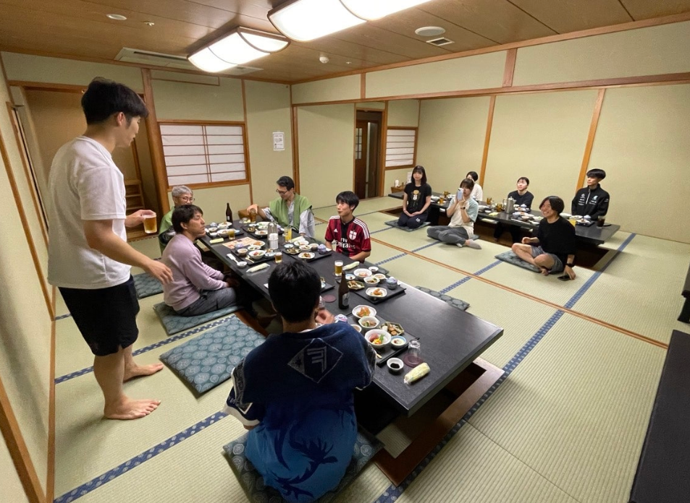
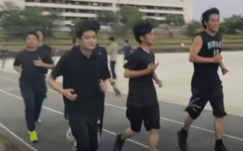
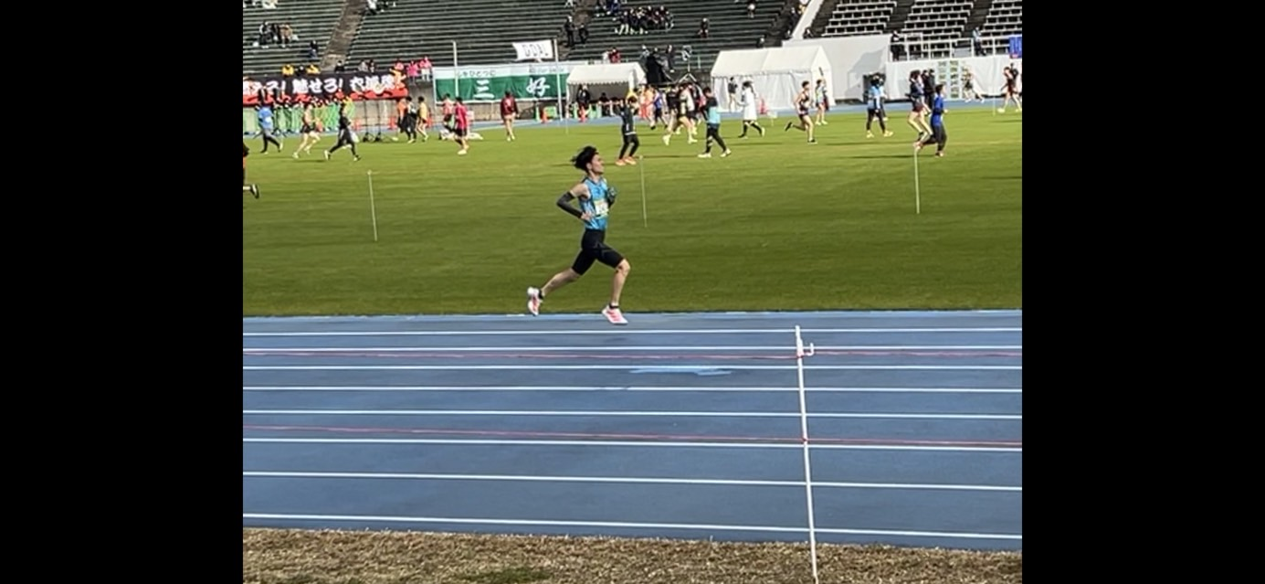
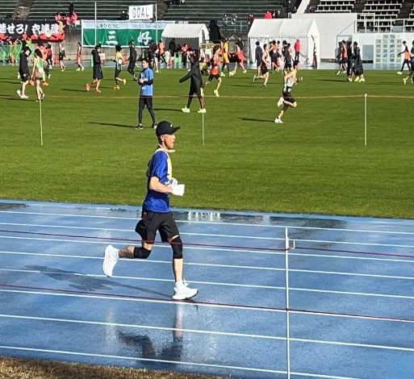
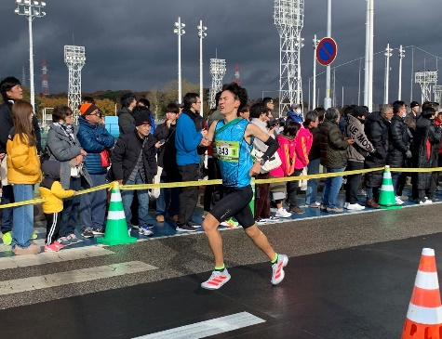
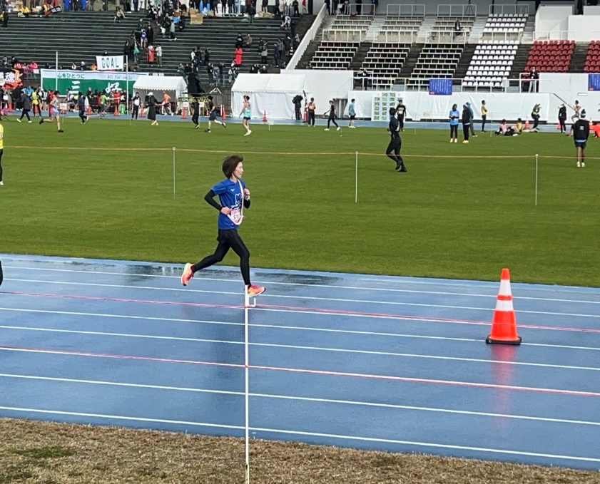
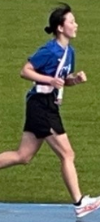
ランニング部門
練習会・合宿・市民大会・オンラインイベント等で交流しながら走力アップ！
練習会（本年1回目の様子）
合宿や市民大会
全社駅伝

Slide 7
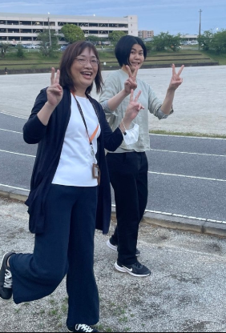
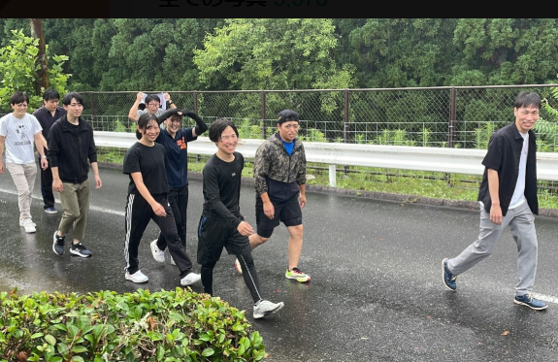
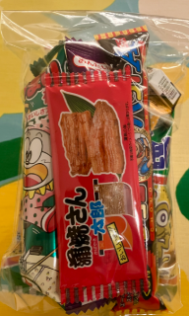


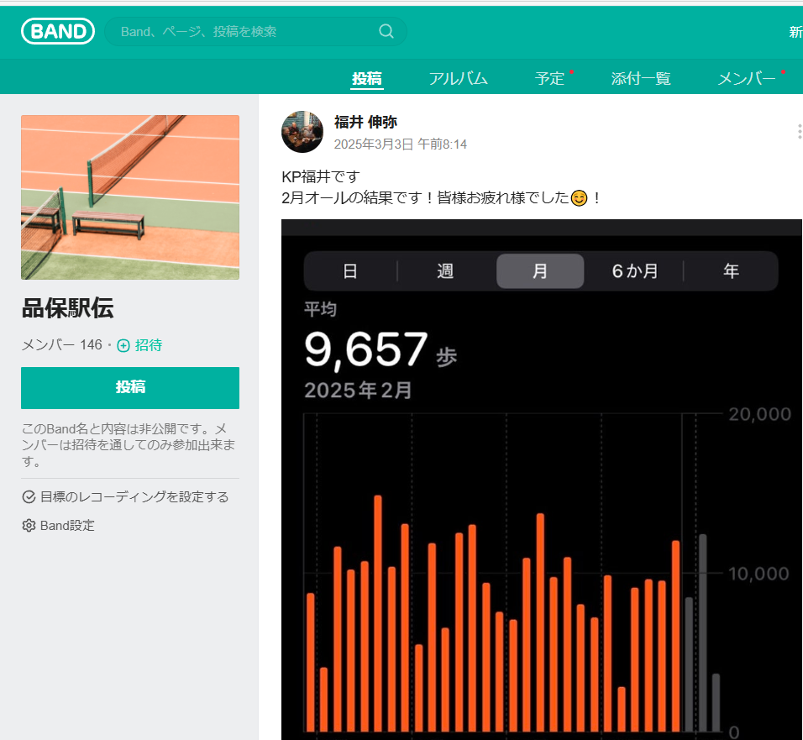
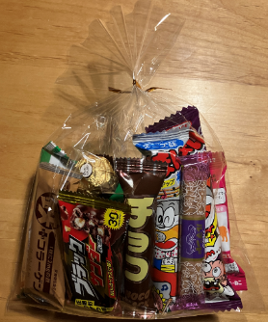
ウォーキング部門
ウォークイベント主催者
ランニングはちょっと・・・という方向け
オンラインで歩数を競いながら交流＆体力強化！
寺田歩（補）監督
オンラインイベントの流れ
↓練習会に来て歩いていただける方も
結果発表
＆プチ賞品ゲット！？
概要展開／参加者募集
歩く＆みんなと共有

Slide 8
部室課長の皆様へのお願い事項
１．自室・課参加者の応援・声掛け等宜しくお願いします
２．ご興味ありそうな方への当活動ご紹介・参加勧誘を是非お願いします
３．駅伝・ウォーキングイベントへのご参加を是非よろしくお願い致します
（直近では6/2８決起会、他１０月以降で部員応援や全社駅伝＆慰労会）
（４．皆様もよかったら練習に来ていただき一緒に走りましょう/歩きましょう！）

Slide 9
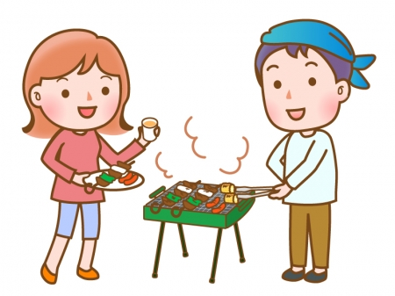
6/2８(土)決起会BBQ ＆ スポセンコース体験・駅伝 イベント
（部室課長＋駅伝・ウォーキング選手・サポーター・幹事）
時刻 | 内容 | 備考
8:30 | スポセン集合、 みんなでコース2.4kmを１周体験walk（約３０分） | ・応援のみの方は９時集合
9:15～ | ２．４ｋｍコースwalk or jog ランの部＋α（走ってみたい方）は1～２周ラン、 他の部員は１周（歩き）
10:00～ | クールダウン、各自着替え、 猿投アドベンチャーフィールドへ移動（車で１５分） | ・駅伝幹事BBQ担当＋買出し担当の方は先に上がって早めに会場入り
11:45～ | さなげアドベンチャーフィールドBBQ場集合 集まったら乾杯し焼いては食べ焼いては食べ | 12時開始予定ですが、 集まり次第開始予定です
15:00頃 | 食べ疲れ話し疲れしてきたら頃合いを見て 集合写真＆解散 | 会場は１６時まで使用可（飽きなければ）
第１部
運動/応援
＠スポセン
～体を動かし
お腹を空かせよう～
第２部
BBQ
＠さなげAF
～美味しく食べて
親睦を深めよう～

Slide 10
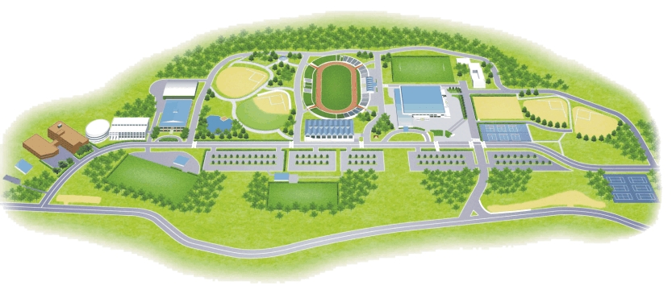
第１部 運動/応援＠スポセン
～体を動かしお腹を空かせよう～
８：3０ スポーツセンター野球場裏集合
時刻 | 走る方 | 歩く方 | 運動NGな方
8:30 | １周ゆっくりジョギング（約１８分） | １周体験walk（約３０分） | ９：００集合
9:15～ | １周を各自のペースでラン （全社駅伝目指す方は全力！？） | １周walkしながら走っている方をついでに応援 （駅伝選手の速さを体感しよう！） | 走っている方、歩いている方を応援 （声を出してカロリー消費！？）
10:00～ | 解散し各自クールダウンや着替え、猿投アドベンチャーフィールドへ移動（車で１５分）
コース（１周約2.4km）
集合場所＆
スタート地点
歩行・走行方向（逆回り禁止！）
駐車場から集合場所までのルート
２ｋｍ
P５
P４
P２
P１
１ｋｍ

Slide 11

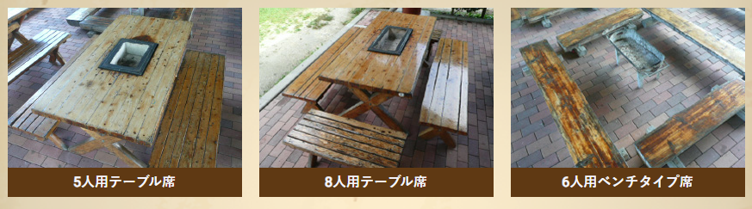
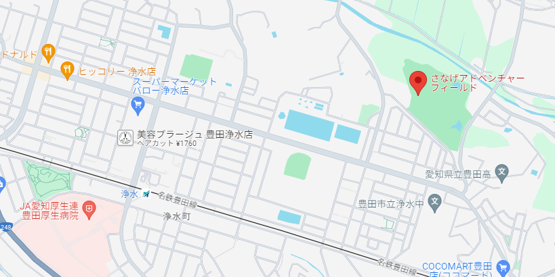

第２部 BBQ ＠さなげAF
～美味しく食べて親睦を深めよう～
11:45 猿投アドベンチャーフィールドBBQ場集合！
時刻 | 内容
12:00～ | ・さなげアドベンチャーフィールドBBQ場集合 ・集まったら乾杯し、焼いては食べ焼いては食べ
1５:00頃？ | 食べ疲れ話し疲れしてきたら頃合いを見て 集合写真を撮影＆解散
■HPリンク ⇒ バーベキュー | さなげアドベンチャーフィールド (lc-saf.co.jp)
トヨタスポーツセンタから
車で約15分
浄水駅

Slide 12
近年の全社駅伝戦績
24年全社駅伝品保動画：
https://youtu.be/x5zgHQls4Bc
19年以降は出場無し
25年復活予定！
出場無し

Slide 13
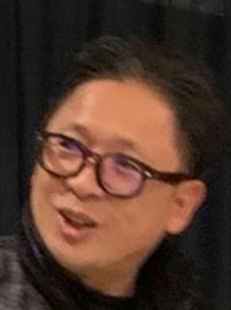
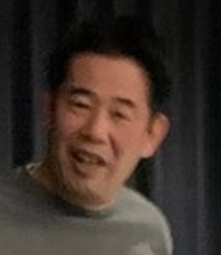

参考）全社駅伝優勝チームとのタイム差
６分２７秒の差！（1人あたり約４８秒！）
区 | 氏名 | 距離 | 区間ﾀｲﾑ
1区 | 黒肥地健琉 | 6.04 | 19:11
2区 | 源馬功大 | 2.85 | 8:42
3区 | 朝隈晃生 | 2.85 | 8:58
4区 | 根本祐希 | 2.85 | 10:27
5区 | 坂尻雅 | 2.85 | 10:19
6区 | 伊藤稜馬 | 2.85 | 10:09
7区 | 和田龍太 | 2.85 | 9:16
8区 | 安芸優一 | 2.89 | 9:09
合計 |  | 26.03 | 1:26:11
優勝チーム（品保との差）
18:31（40秒）
8:29(13秒)
8:37(21秒)
8:49(1分38秒)
9:02(1分17秒)
8:45(1分24秒)
8:40(36秒)
8:51(18秒)
合計 1:19:44 (6分27秒)
66⇒43⇒19位ときてるんだからこの傾き的には優勝いけるでしょ！
１日１人１秒ずつでいいから縮めればいいんだよ
Noと言えない雰囲気だ！

Slide 14
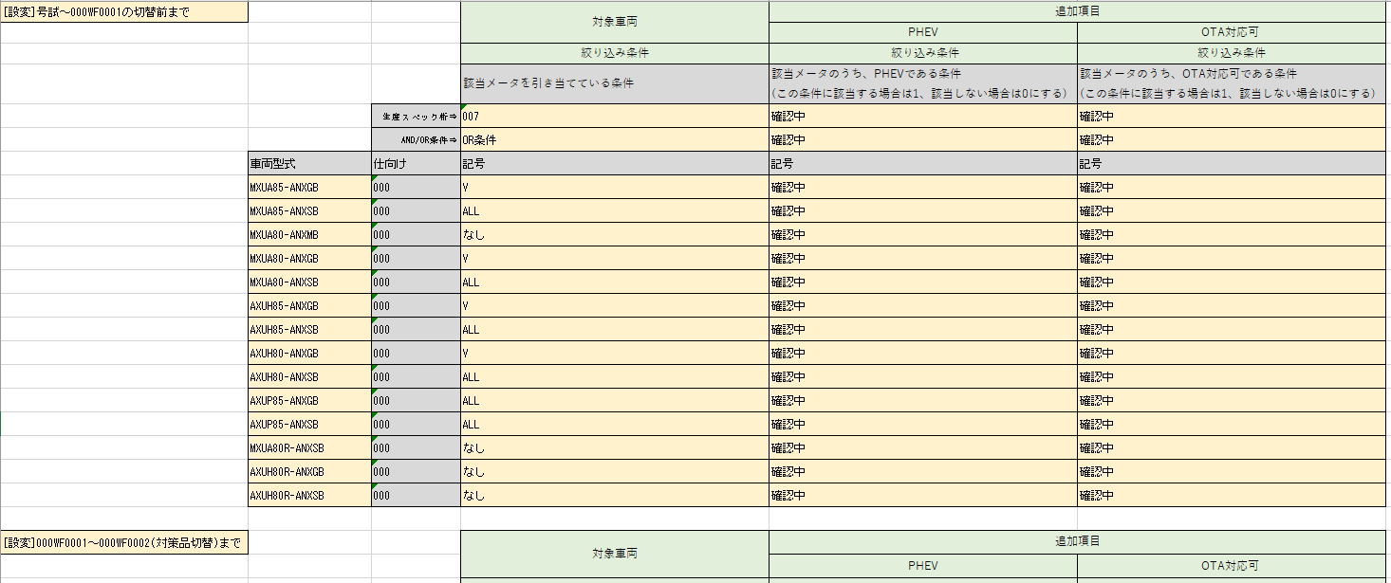
作業ミス・手戻り防止の取り組み
①車両型式毎の絞り込み条件を生産スペックで表して頂く
②設変履歴を全て列挙して頂く

Slide 15
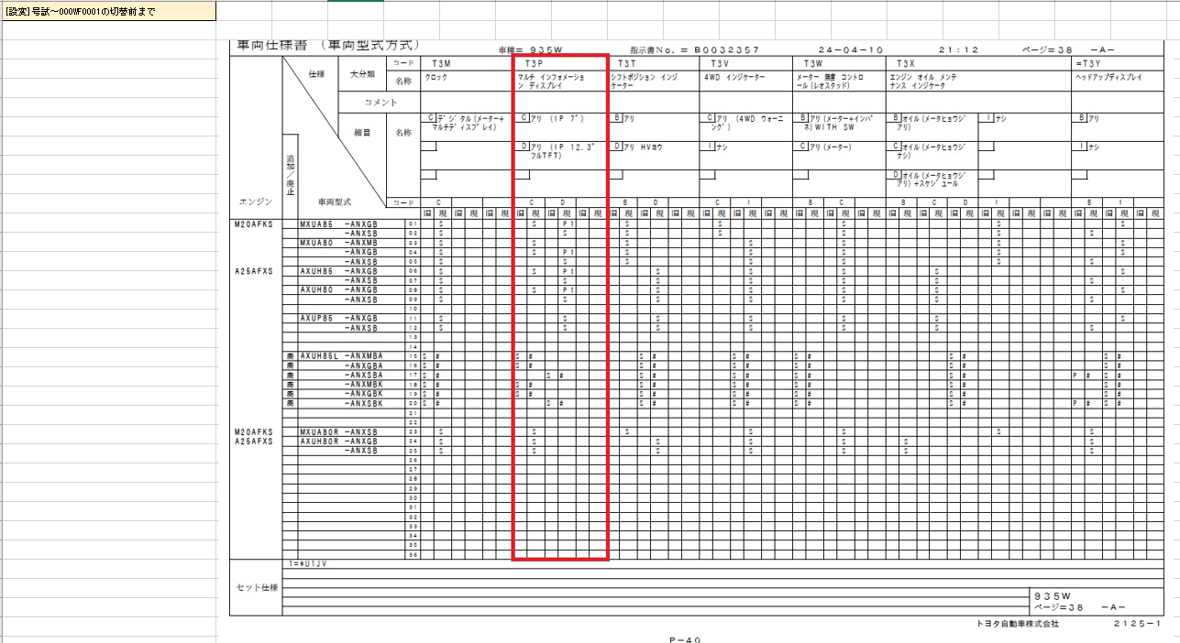
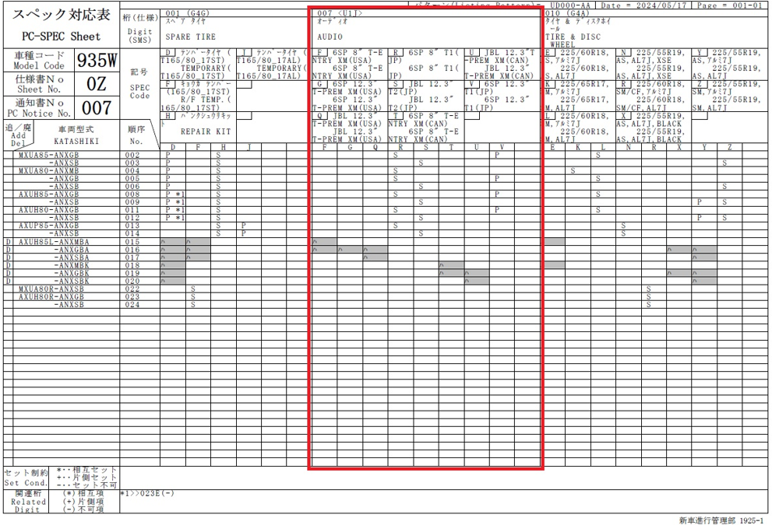
作業ミス・手戻り防止の取り組み
③回答内容のエビデンスを添付して頂く

Slide 16


作業ミス・手戻り防止の取り組み
④回答作成マニュアルを用意する(w/ 設計)

